Slide 1
«Математическая служба спасения»
Класс: 6 «а»
Учитель: Гагиева А.О.

Slide 2
Исторический тур

Slide 3
Вопрос №1
Всем известно высказывание «Математика – царица всех наук, а арифметика – царица математики». Эти слова принадлежат перу великого немецкого математика прошлого века.
Говорят, что в трёхлетнем возрасте он поразил окружающих, поправив расчёты своего отца с каменщиками.
А в 10 лет, пока учитель диктовал задание,он сложил в уме все числа от 1 до 100.Какое число он получил в сумме?

Slide 4
Вопрос №2
Сейчас нам предстоит узнать имя одного из семи мудрецов Греции…Угадайте, кому посвятил эти строки поэт.
Нет, не всегда смешон и узок
Мудрец, глухой к делам земным
Уже на рейде в Сиракузах
Стояли римлян корабли.
Он был задумчив и спокоен,
Загадкой круга увлечён,
Над ним невежественный воин
Взмахнул разбойничьим мечом.
Прошли столетий вереницы,
Научный подвиг не забыт.
Никто не знает, кто убийца,
Но знают все, кто был убит!

Slide 5
экологический тур

Slide 6
Задача №1
По данным ФАО и ЮНЕП площадь тропических лесов на планете составляет 400 млн.га. Известно, что ежегодно вырубают и сжигают примерно 7 млн.га этих лесов. Определите, через какое время могут исчезнуть с лица земли тропические леса при таких условиях?

Slide 7
Задача №2
Одно дерево в сутки выделяет180литров кислорода, а один человек потребляет в среднем 220 литров. Сколько деревьёв необходимо для того, чтобы могли свободно дышать все жители нашего села, то есть 2655 человек?

Slide 8
Задача №3
Из одного взрослого дерева можно получить до 60 кг бумаги. На изготовление одного учебника расходуется в среднем 500 г бумаги. Сколько деревьев нужно срубить для того, чтобы обеспечить учебниками всех учащихся нашей школы, если каждому ученику в среднем требуется 10 книг, а всего в школе 261 ученик.

Slide 9
Задача №4
Если по окончании каждого учебного года, все ученики вашего 6 класса будут сажать по одному дереву, то сколько деревьев будет посажено вами к окончанию 11 класса, начиная с этого 2010 года. При условии, что на сегодня в вашем классе 21 ученик и это количество не изменится. Сколько человек в будущем смогут обеспечить эти деревья кислородом?

Slide 10
В гостях у сказки

Slide 11
Задача №1
Чипу поручили погрузить на корабль пустые ящики. Известно, что в первом ящике 110 бананов, во втором ящике в 3 раза больше, а в третьем ящике сидит Дейл и ест бананы со скоростью 44 штуки в минуту. Сколько времени потребуется Дейлу, чтобы опустошить первые два ящика?

Slide 12
Задача №2
По тропинке вдоль кустов шло одиннадцать хвостов,
Насчитать он также смог, что шагало 30 ног.
Это вместе шли куда-то индюки и жеребята.
А теперь вопрос таков: сколько было индюков?
Хочет Чип ещё узнать : сколько было жеребят?

Slide 13
Задача №3
На Острове сказок Вжик наблюдал интересную картину: хор, состоящий из 280 зелёных и105 серых лягушек, исполнял задушевную песню. К счастью, лишь четвёртая часть зелёных и третья часть серых лягушек орала во всё горло, остальные лишь открывали рот. Помогите Вжику посчитать, кого было больше – поющих зелёных или не поющих серых лягушек?

Slide 14
Задача №4
У царя было три дочери .Царская земля имела прямоугольную форму с длиной 74 км и шириной 60 км. Первой замуж вышла за принца младшая дочь и получила в приданое полцарства. Средняя дочь вышла замуж за воеводу- ветерана и получила в приданое квадратную часть того , что осталось от царства . Периметр этого квадрата был равен 148 км .Наконец старшая дочь царя уговорила Кощея взять её в жёны, а батюшка выделил молодожёнам площадь в 850кв. км и ещё 999965 кв. м.
Рокки посчитал и выяснил, что себе царь оставил лишь 3 кв. м земли. Правильны ли вычисления Рокки?

Slide 15
Математика на военной службе
1)Кораблю-разведчику, двигавшемуся в составе эскадры, дано задание - обследовать район моря на 70 миль в направлении движения эскадры. Скорость эскадры- 35 миль в час, скорость разведчика -70 миль в час. Определите, через какое время разведчик вернется к эскадре?

Slide 16
Задача №2
Две воинские части расположены на одном берегу реки, но на разных расстояниях от берега. Обе воинские части получили задание - срочно переправиться на противоположный берег реки по одному мосту. Где следует построить временный мост, чтобы он был на одинаковом расстоянии от обеих воинских частей?

Slide 17
Мушкетёры зовут на помощь
Атос отправился в гости к Портосу, прихватив при этом карту. Помогите ему найти кратчайший путь от своего поместья в пункте Е до поместья Портоса в пункте Д. Через какие пункты он должен проехать и какое время он затратит на путь? Числа на карте означают время движения между пунктами в часах.

Slide 18
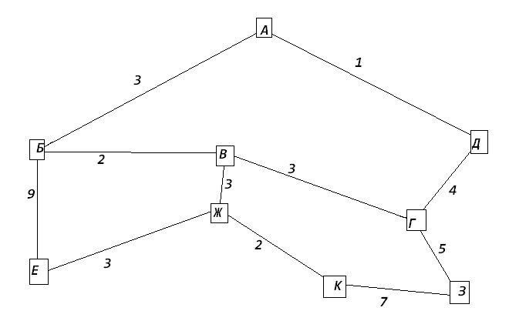
Карта Атоса

Slide 19
Задача №2
Дартаньян, находясь в пункте А, узнал, что Констанции в пункте О, ровно через сутки может грозить опасность. Взяв с собой карту, он немедленно отправился в путь. Числа на карте означают время движения между пунктами. Помогите Дартаньяну выбрать верный путь , чтобы он успел спасти Прекрасную Даму.

Slide 20
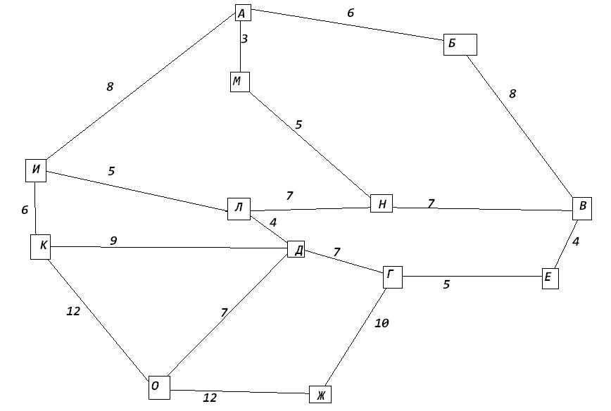
Карта Д'артаньяна

